Slide 1
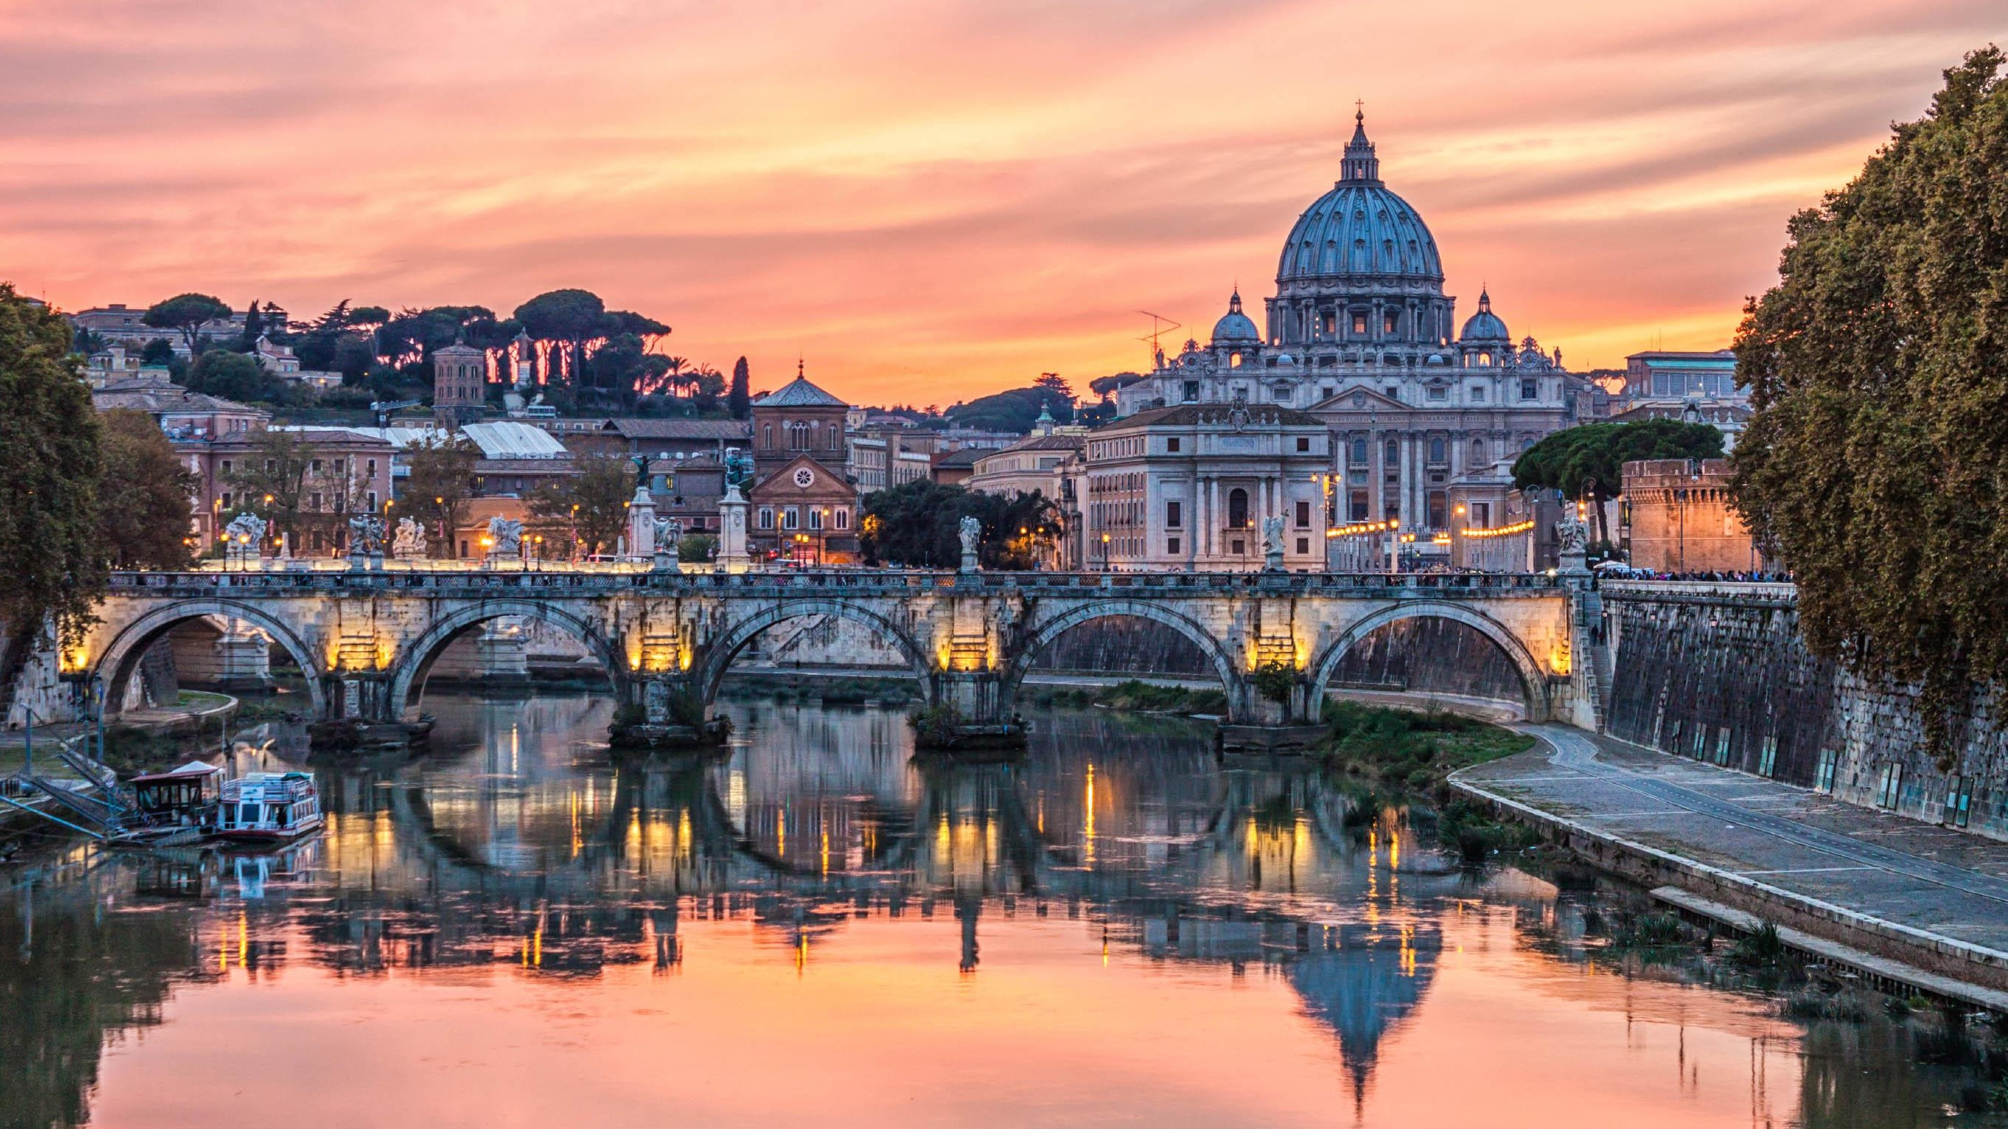

SVEN HORNUNG, DANIEL WENZL, NIKLAS FICHTNER, STEFAN ROTH

Slide 2

Gliederung
Projektabschluss
Funktionale Anforderungen
Team
Timeline
Vorstellung der Webseite
Eintrag hinzufügen
Dreamday
Live Challenge mit Belohnung

Slide 3





Funktionale Anforderungen
Suchfunktion
DreamDay
Aktuelle Tagesplanung
Eintrag hinzufügen
Testphase erfolgreich abgeschlossen
100% der funktionalen Anforderungen umgesetzt
Für mobile Ansicht optimiert

Slide 4



Team
Abgang der IT Architektin
Persönliche Entwicklung
Weiterentwicklung unserer Fähigkeiten
Realitätsnah
Problemmanagement

Slide 5

Timeline

Slide 6

Vorstellung der Webseite

Slide 7

Eigene Tagesplanung
Die Stadt ist Handlungsort einer Verfolgungsjagd im James Bond Film Spectre
Morgens
Vegetarisch Frühstücken
Hier Starb Russel Crowe im Film Gladiator
Mittags
Mittags genehmigen wir uns eine Pizza
Hier verbrennt sich der Bösewicht aus Illuminati
Abends
Hier werfen Touristen gerne mal ein Geldstück hinein
Abendessen in einer 3 Sterne Michelin Küche
Danach lassen wir den Tag in einer Cocktailbar ausklingen

Slide 8
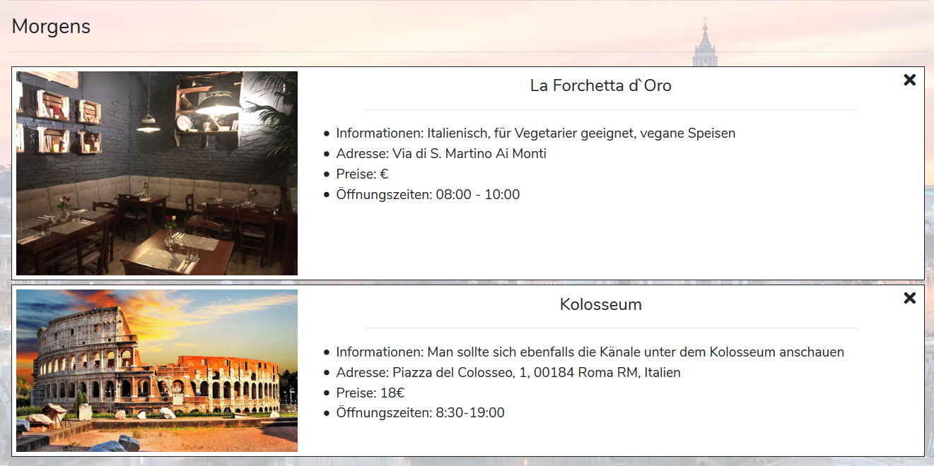
Musterlösung

Slide 9
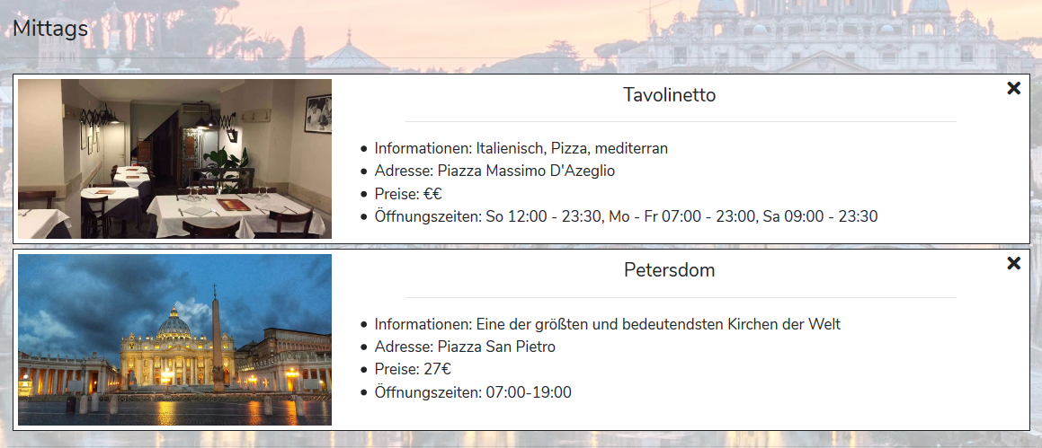

Slide 10
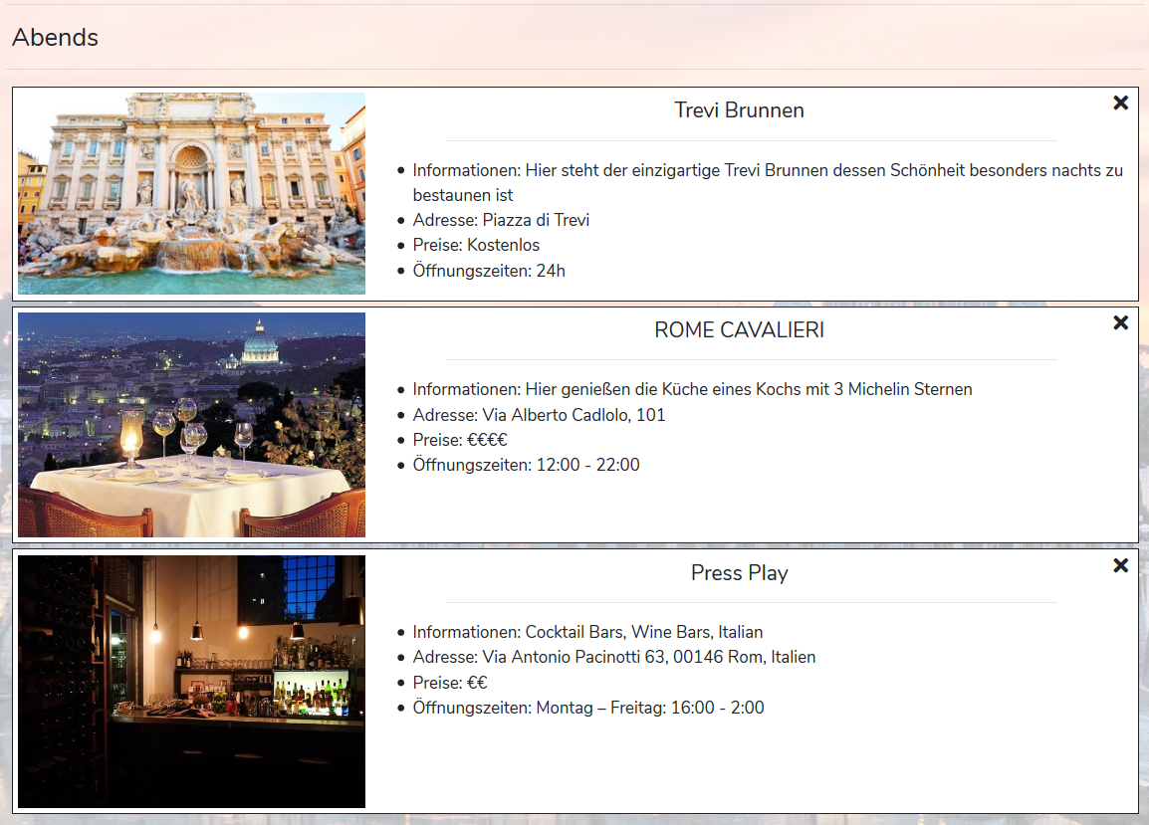

Slide 11
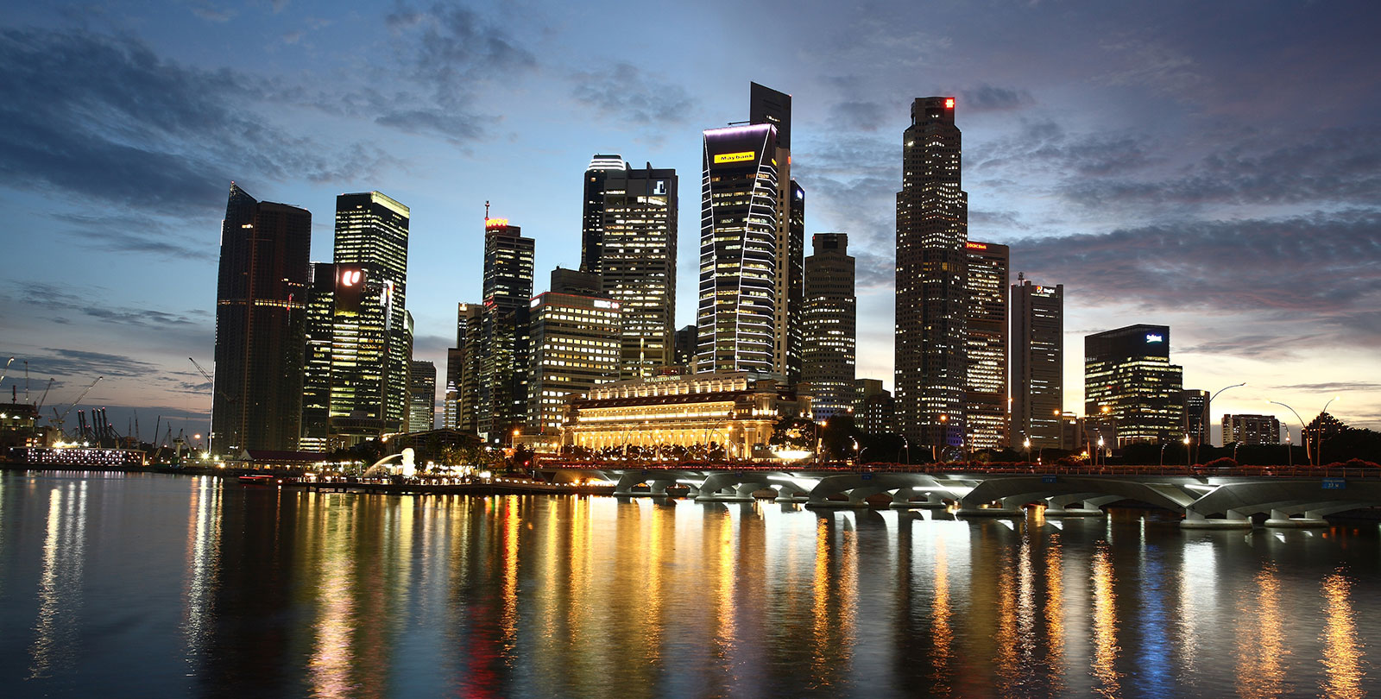
Wenn Sie an eine Städtereise denken, denken Sie an Urban Explorer

